Slide 1

林肯路教会国语堂祝大家

Slide 2

出埃及记12:21-24
的
联想
2017年1月29日

Slide 3
春节的意义
春节文化传统的内涵
春节文化传统的糟粕
春节文化传统的精华

Slide 4
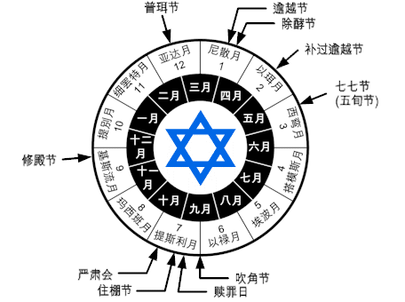
春节的联想
以色列人的春节/新年—逾越节

Slide 5
圣经中的过年—逾越节
逾越节的由来
逾越节的传统
逾越节的意义

Slide 6
1. 逾越节的由来
於是，摩西召了以色列的众长老来，对他们说：「你们要按著家口取出羊羔，把这逾越节的羊羔宰了。 拿一把牛膝草，蘸盆里的血，打在门楣上和左右的门框上。你们谁也不可出自己的房门，直到早晨。因为耶和华要巡行击杀埃及人，他看见血在门楣上和左右的门框上，就必越过那门，不容灭命的进你们的房屋，击杀你们。这例，你们要守著，作为你们和你们子孙永远的定例。 出埃及记12:21-24

Slide 7
1. 逾越节的由来
1.1 这个节日来自真实历史事件
以色列人入埃及、在埃及受奴役
以色列人向神呼求
神差遣摩西带领以色列人出埃及
法老不允许以色列人走-神降下九灾

Slide 8
1. 逾越节的由来
1.2 这个节日来自神的命定
神的惩罚严厉是因为法老与神为敌
神兴起的灾难针对的是埃及的神祗
神在降灾同时也存留恩典
逾越节是最大的第十灾中的恩典

Slide 9
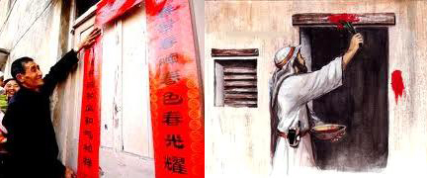
出埃及记12:1-14
耶和华在埃及地晓谕摩西、亚伦说：「你们要以本月为正月，为一年之首。你们吩咐以色列全会众说：本月初十日，各人要按著父家取羊羔，一家一只。若是一家的人太少，吃不了一只羊羔，本人就要和他隔壁的邻舍共取一只。你们预备羊羔，要按著人数和饭量计算。要无残疾、一岁的公羊羔，你们或从绵羊里取，或从山羊里取，都可以。要留到本月十四日，在黄昏的时候，以色列全会众把羊羔宰了。各家要取点血，涂在吃羊羔的房屋左右的门框上和门楣上。当夜要吃羊羔的肉；用火烤了，与无酵饼和苦菜同吃。

Slide 10
不可吃生的，断不可吃水煮的，要带著头、腿、五脏，用火烤了吃。不可剩下一点留到早晨；若留到早晨，要用火烧了。你们吃羊羔当腰间束带，脚上穿鞋，手中拿杖，赶紧地吃；这是耶和华的逾越节。因为那夜我要巡行埃及地，把埃及地一切头生的，无论是人是牲畜，都击杀了，又要败坏埃及一切的神。我是耶和华。这血要在你们所住的房屋上作记号；我一见这血，就越过你们去。我击杀埃及地头生的时候，灾殃必不临到你们身上灭你们。」「你们要记念这日，守为耶和华的节，作为你们世世代代永远的定例。

Slide 11
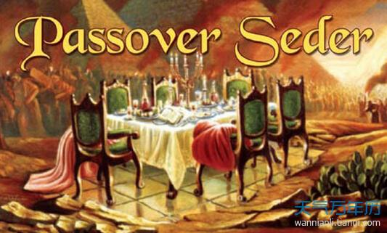
2. 逾越节的传统
2.1 逾越节有明确的程序、内容
Haggadah（清楚可行节日步骤）
Sader

Slide 12
2. 逾越节的传统
2.2 逾越节的内容都有特定涵义
无酵饼（macot）象征以色列先祖
Charoset（果肉泥）纪念先祖在埃及造砖
苦菜（maror）纪念先祖在埃及吃苦
蛋（beca）纪念圣殿被毁
Karpas（芹菜）纪念在埃及当年把羊血涂在门楣上的牛膝草
盐水纪念在埃及为奴的先祖的眼泪
烤羊羔（zeroa）纪念在逾越节被杀的羔羊。

Slide 13
3. 逾越节的意义
3.1 感谢神救赎的恩典
神把受奴役的子民救赎出来
明确预表羔羊与救赎的关系
看啊，神的羔羊，除去世人罪孽的.
约1:29
但基督献了一次永远的赎罪祭，…因为他一次献祭，便叫那得以成圣的人永远完全。 来10:12,14

Slide 14
3. 逾越节的意义
3.1 感谢神救赎的恩典
基督徒过年应该当作逾越节来过
基督徒生活中应该时时感恩
你们要以感谢为祭献给神。
诗50:14a

Slide 15
3. 逾越节的意义
3.2 纪念神曾经的同在
神在以色列历史中与他们丰富同在
十灾
过红海
降嗎那
带领他们争战
······
以色列人年年纪念
世世代代永志不忘

Slide 16
3. 逾越节的意义
3.2 纪念神曾经的同在
神在我们的生命中与我们丰富同在
我们都有自己的经历、见证
把你我的经历见证写出来
在各种亲友、家人团聚时讲出来
永远不忘记神在我们身上的恩典

Slide 17
3. 逾越节的意义
3.3 教育后代敬畏神
逾越节是犹太人的例行传统教育
犹太人的传统教育中心是敬畏神
这例,你们要守着,作为你们和你们子孙永远的定例。你们的儿女问你们说:『行这礼是甚么意思？』你们就说:『这是献给耶和华逾越节的祭。 当以色列人在埃及的时候,他击杀埃及人,越过以色列人的房屋,救了我们各家。 』 出埃及记12:24-27

Slide 18
3. 逾越节的意义
3.3 教育后代敬畏神
节日是对后代进行信仰教育的好机会
对后代的信仰教育至关重要
把每一个节日都作为信仰教育的良机

Slide 19
3. 逾越节的意义
3.4 建立对神终极救赎的盼望
基督救赎恩典不在犹太传统之内
犹太人把基督钉上十架
犹太人‘全家得救’的盼望必成就

Slide 20
3. 逾越节的意义
3.4 建立对神终极救赎的盼望
外邦人得救是神的崇高旨意
外邦人是接在救恩枝子上的野橄榄
所有人都是基督用宝血重价买赎的

Slide 21
你们死在过犯罪恶之中，他叫你们活过来。那时，你们在其中行事为人，随从今世的风俗，顺服空中掌权者的首领，就是现今在悖逆之子心中运行的邪灵。我们从前也都在他们中间，放纵肉体的私欲，随著肉体和心中所喜好的去行，本为可怒之子，和别人一样。然而，神既有丰富的怜悯，因他爱我们的大爱，当我们死在过犯中的时候，便叫我们与基督一同活过来。（你们得救是本乎恩。） 以弗所书2:1-5

Slide 22
3. 逾越节的意义
3.4 建立对神终极救赎的盼望
基督已经荣耀复活！
基督必将荣耀再来！
愿在每一个新年、每一个节日、每一天日子，我们都有荣耀的盼望！

Slide 23

结 语
都是过年，内容、形式、意义不同
并非不再过中国新年/春节
而是学习逾越节敬畏、 感恩的节日观
感谢神的恩典！纪念神的同在！
教育后代爱神！永存活泼盼望！

